Slide 1

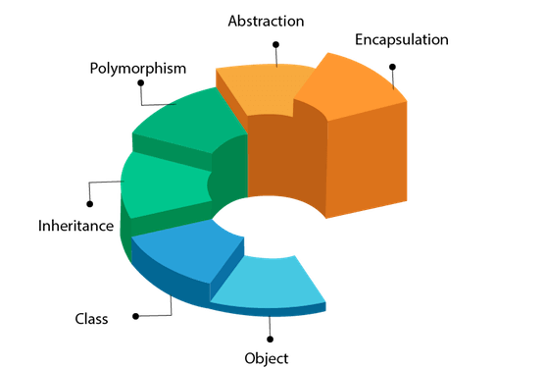


JAVA’DA URL SINIFININ KULLANIMI
Nesneye Yönelik Programlama
www.youtube.com/BMderslerim
Hazırlayan : Uğurcan KUZU 1911404030
Tarih :30/05/2022
Sürüm : v17
Ders Yürütücüsü : Doç. Dr. İsmail KIRBAŞ

Slide 2
İÇİNDEKİLER
URL NEDİR, NASIL ÇALIŞIR ?
JAVA’DA URL SINIFI
URL SINIFININ YAPICI METODLARI
URL SINIFINA AİT SIK KULLANILAN METODLAR
- equals
- getAuthority
- getContent
- getDefaultPort
- getFile
- getHost
- getPort
- getProtocol
- getQuery
- openConnection
URL SINIFI KULLANIM ÖRNEKLERİ
Notes:
Sunumumuzda
URL NEDİR NASIL ÇALIŞIR
JAVA'DA URL SINIFI
URL SINIFININ YAPICI METODLARI
URL SINIFINA AİT SIK KULLANILAN METODLAR
ve son olarak URL SINIFI KULLANIM ÖRNEKLERİ
Başlıklarına bakacağız.
URL SINIFINA AİT SIK KULLANILAN METODLAR KISMINDA İSE
equals
getAuthority
getContent
getDefaultPort
getFile
getHost
getPort
getProtocol
getQuery
ve openConnection gibi metodları inceleyeceğiz.
İsterseniz şimdi URL NEDİR NASIL ÇALIŞIR kısmından başlayalım

Slide 3
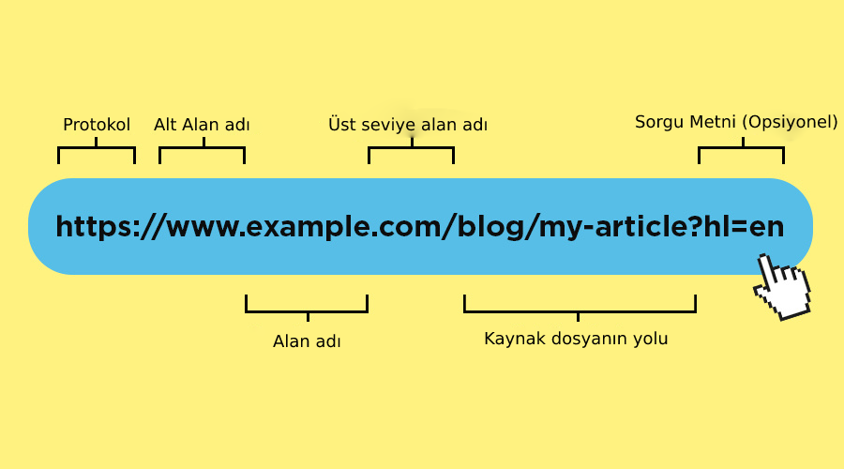
URL NEDİR, NASIL ÇALIŞIR ?
URL Teriminin açılımı, ‘Uniform Resource Loader’ dır. Türkçe karşılığı ise ‘Tek tip kaynak yükleyici’dir.
İnternetteki bir kaynağın yerini bildirmek amacı ile kullanılır. (Ör: www.Google.com = 142.250.191.36)
URL, sunucu ile iletişimde kullanılan IP adresinin metine çevrilmiş halidir. Metin olarak gördüğümüz her URL aslında bir ip adresini işaret etmektedir. Direkt olarak ip adreslerini kullanmamamızın sebebi ise akılda tutulabilirliğinin zor olmasıdır. Bunun yanı sıra URL’ler web site içerisinde kullanılmak üzere bilgi de taşıyabilirler.
Görsel 1: URL’in yapısı
Notes:
URL, Uniform Resource Loader anlamına gelmektedir. Türkçe karşılığı ise tek tip kaynak yükleyicidir.
İnternetteki bir kaynağın yerini bildirmek amacı ile kullanılır.
URL, sunucu ile iletişimde kullanılan IP adresinin metine çevrilmiş halidir. Metin olarak gözüken her URL aslında bir IP adresini işaret etmektedir. Buna örnek olarak 142.250.191.36 IP adresinin Google.com'a karşılık gelmesi verilebilir.
Yan taraftaki URL Şemasına bakarsak:
HTTPS kısmı protokoldür.
WWW kısmı alt alan adıdır.
Example kısmı alan adının kendisidir.
Com uzantısı üst seviye alan adıdır.
blog/my-article kısmı kaynağın dosya yolunu gösterir.
en sondaki soru işareti sonrası ise sorgu metnidir. URL'de bulunması opsiyoneldir.
URL nedirden kısaca bahsettiğimize göre artık JAVA'da URL sınıfına geçebiliriz.

Slide 4
JAVA’DA URL SINIFI
Java’da URL üzerinde işlem yapabilmek ve URL kullanabilmek amacı ile oluşturulmuş ’URL‘ adında bir sınıf bulunmaktadır.
URL sınıfı Java içerisinde Java.net paketi içerisinde bulunur.
URL Sınıfı yapı olarak ise Java.lang paketindeki Object sınıfından miras almaktadır.
İçeriğinde ise URL metnini parçalara bölerek istediğimiz bölümünü döndüren metodlardan URL’in String temsilini yapabileceğimiz metodlara birçok metod barındırmaktadır.
Sınıfın kendine ait 6 adet yapıcı metodu bulunmaktadır.

Slide 5
URL SINIFININ YAPICI METODLARI
1 – URL( String spec)
Bir string kullanarak URL nesnesi üretir.
2 – URL( String protocol, String host, int port, String file)
URL’in yapısını oluşturan protokol, sunucu, port ve dosya yolu parametrelerini kullanarak bir URL nesnesi oluşturur.
3 – URL( String protocol, String host, int port, String file, URLStreamHandler handler)
Üstteki yapıcı metoda ek olarak bir URL Akış işleyici kullanarak URL nesnesi oluşturur.
4 - URL( String protocol, String host, String file)
URL’in yapısında bulunan protokol, sunucu ve dosya yolu parametrelerini kullanarak bir URL nesnesi oluşturur.
5 – URL( URL context, String spec)
Parametre olarak verilen bağlamda yine parametre olarak verilen özellikleri kullanarak bir URL nesnesi oluşturur.
6 – URL(URL context, String spec, URLStreamHandler handler)
Parametre olarak verilen özellikleri ve işleyiciyi kullanarak verilen bağlamda bir URL nesnesi oluşturur.
Notes:
URL Sınıfının yapıcı metodlarının
ilki String türünde spec parametresi alır ve String kullanarak URL nesnesi üretir.
ikinci yapıcı metod String protocol, String host, int port ve String file parametrelerini alır ve bunları kullanarak URL nesnesi üretir.
üçüncü yapıcı metod üstteki yapıcı metoda ek olarak bir URL Akış işleyici parametresi alır ve URL Nesnesi oluşturur.
dördüncü yapıcı metodumuz String protocol String host String file parametrelerini alarak bir URL nesnesi üretir.
beşinci yapıcı metod URL context ve String spec parametreleri alarak URL nesnesi üretir.
son yapıcı metod ise üsttekine ek olarak URL akış işleyici parametresi alır ve bunları kullanarak URL nesnesi oluşturur.
Tüm bu yapıcı metodlardan projenizin gereksinimine göre bir tanesini kullanarak URL nesnesi oluşturabilirsiniz.
Şimdi URL Sınıfına ait sık kullanılan metodlara göz atalım.

Slide 6
URL SINIFINA AİT SIK KULLANILAN METODLAR
1 – equals( Object obj)
Metod sonucu döndürülen değer tipi :
boolean
İşlevi:
Bir URL’i eşitlik olarak başka bir nesne ile karşılaştırır.
Sonucunda ise True – False değerlerinden birini döndürür.
Notes:
URL Sınıfının sık kullanılan metodlarından biri olan
Equals metodu içerisine bir nesne alır ve bunu URL nesneniz ile karşılaştırır.
Sonucunda döndürdüğü değeri boolean bir değişkende tutabilirsiniz.
URL'iniz ile eşitlik durumuna bağlı olarak True veya False Değer döndürür.

Slide 7
URL SINIFINA AİT SIK KULLANILAN METODLAR
2 – getAuthority()
Metod sonucu döndürülen değer tipi :
String
İşlevi:
URL yapısında bulunan ‘Alan adı’ kısmını döndürür.
Notes:
get Authority metodu hiç bir parametre almadan kullanılır.
Sonucunda döndürdüğü değeri String bir değişkende tutabilirsiniz.
İşlevi ise oluşturduğunuz URL nesnesinin Alan adını döndürmektir.

Slide 8
URL SINIFINA AİT SIK KULLANILAN METODLAR
3 – getContent()
Metod sonucu döndürülen değer tipi:
Object
İşlevi:
URL nesnesinin içeriğini döndürür.
Notes:
getContent metodu içerisine bir parametre almadan yalın halde kullanılır.
Sonucunda ise nesne türünde bir değer döndürür.
Kullanım amacı ise URL nesnesinin içeriğini döndürmektir.

Slide 9
URL SINIFINA AİT SIK KULLANILAN METODLAR
4 – getDefaultPort()
Metod sonucu döndürülen değer tipi:
İnt
İşlevi:
Elimizdeki URL nesnesinin protokolü ile ilişkili varsayılan port numarasını döndürür.
Notes:
getDefaultPort metodu içerisine bir parametre almaz
Sonucunda int türünde bir değer elde ederiz.
Bu değer URL nesnesinin protokolü ile ilişkili varsayılan port numarasıdır.

Slide 10
URL SINIFINA AİT SIK KULLANILAN METODLAR
5 – getFile()
Metod sonucu döndürülen değer tipi:
String
İşlevi:
URL nesnesinin dosya yolunu alır ve döndürür.
Notes:
getFile metodu yine yalın kullanılan metodlardan biridir. içerisine bir parametre kabul etmez.
Sonucunda ise String tipinde bir değer döndürür.
Kullanım amacı URLde bulunan dosya yolunu döndürmektir.

Slide 11
URL SINIFINA AİT SIK KULLANILAN METODLAR
6 – getHost()
Metod sonucu döndürülen değer tipi:
String
İşlevi:
Varsa, URL nesnesinin ana bilgisayarını döndürür.
Notes:
Sıradaki metodumuz getHost metodudur. Görebileceğiniz üzere bu metodumuz da herhangi bir parametre almadan çalışır.
Sonucunda döndürdüğü değer ise Stringtir.
Kullanım amacı ise URL nesnesinin ana bilgisayarını döndürmektir.
Buradaki ana bilgisayardan kasıt alan adının alt ve üst alan adı ile beraber tamamıdır.

Slide 12
URL SINIFINA AİT SIK KULLANILAN METODLAR
7 – getPort()
Metod sonucu döndürülen değer tipi:
İnt
İşlevi:
URL nesnesinin port değerini döndürür. Eğer URL’de bir port belirtilmediyse
değer olarak -1 döndürür.
Notes:
getPort metodu yine parametresiz bir metoddur.
Döndürdüğü değer int tipindedir
Kullanım amacı da URL nesnesinin port değerini döndürmektir. Eğer port olmayan bir URL varsa elimizde -1 olarak döndürür

Slide 13
URL SINIFINA AİT SIK KULLANILAN METODLAR
8 – getProtocol()
Metod sonucu döndürülen değer tipi:
String
İşlevi:
URL’deki bağlantı protokolünü döndürür.
Notes:
getProtocol metodu parametresiz yalın halde kullanılır
Döndürdüğü değer bir Stringtir.
İşlev olarak da URL içerisindeki bağlantı protokolünü döndürmektir.

Slide 14
URL SINIFINA AİT SIK KULLANILAN METODLAR
9 – getQuery()
Metod sonucunda döndürülen değer tipi:
String
İşlevi:
Varsa URL’deki sorgu metnini döndürür. Yoksa null değer döndürür.
Notes:
getQuery metodu belki de URL sınıfının en çok kullanılan metodlarından biridir.
bildiğimiz üzere URL üzerinden sayfalar arası veri aktarma mümkündür.
Değer tipi olarak String döndürür.
İşlevi ise Yukarıda bahsettiğimiz gibi URL üzerinden aktarılan veriyi URL'den alıp programımız içerisinde kullanmaktır.
Eğer URL'de bir sorgu metni yoksa null değer döndürür.

Slide 15
URL SINIFINA AİT SIK KULLANILAN METODLAR
10 – openConnection()
Metod sonucunda döndürülen değer tipi:
URLConnection
İşlevi:
URL tarafından belirtilen kaynağa bağlantıyı temsil eden bir ‘URLConnection’
nesnesi döndürür.
Notes:
Son olarak yine sık kullanılan metodlardan biri olan openConnection metoduna bakacağız.
Bu metod sonucunda döndürülen değerin tipi URLConnection'dur
İşlevi URL tarafından belirtilen kaynağa bağlantıyı temsil etmektir.

Slide 16
URL SINIFI KULLANIM ÖRNEKLERİ
URL Sınıfının kullanımını deneyimlemek adına:
1 – Sık kullanılan metodların örnek bir URL üzerinden verdiği çıktılara bakış
2 – URL sınıfının yapıcı metodlarını kullanarak bir URL Nesnesi oluşturma
3 – URL sınıfını kullanarak şu senaryonun gerçeklenmesi:
Elimizde örnek bir URL olsun ve bu URL üzerinden sorgu metni ile veri yollansın.
Bu örnek URL üzerinden yollanan Sorgu metnindeki veriyi kullanarak
Elimizdeki önceden hazırladığım HashMap’ten veri çekelim.
Notes:
Sunumumuz burada bitmiştir.
Şimdi gördüğümüz şeyleri IntellijIDEA üzerinden ufak örneklerle uygulayacağız.
Yapacağımız örneklerden ilki Örnek bir URL üzerinden baktığımız metodların verdiği çıktılara bakış olacak.
ikincisi baktığımız yapıcı metodların bazıları ile URL nesnesi oluşturma olacak
son olarak ise :
Elimizde örnek bir URL olacak ve bu URL üzerinden bir sorgu metni yollanacak
Bu örnek URL üzerinden yollanan sorgu metnindeki veriyi kullanarak Önceden hazırladığım hashmapten veri çekeceğiz.
Şimdi isterseniz hızlıca IntellijIDEA'ya geçelim.

Slide 17
İlginiz için teşekkürler…
Nesneye Yönelik Programlama
www.youtube.com/BMderslerim
Hazırlayan : Uğurcan KUZU 1911404030 E-posta : ugurcankzuit@gmail.com
Tarih : 30/05/2022
Ders Yürütücüsü : Doç. Dr. İsmail KIRBAŞ

